Slide 1
Podpora ELENA pro udržitelné investice
– připravenost na financování
Andreas Piontek
Evropská investiční banka
1

Slide 2
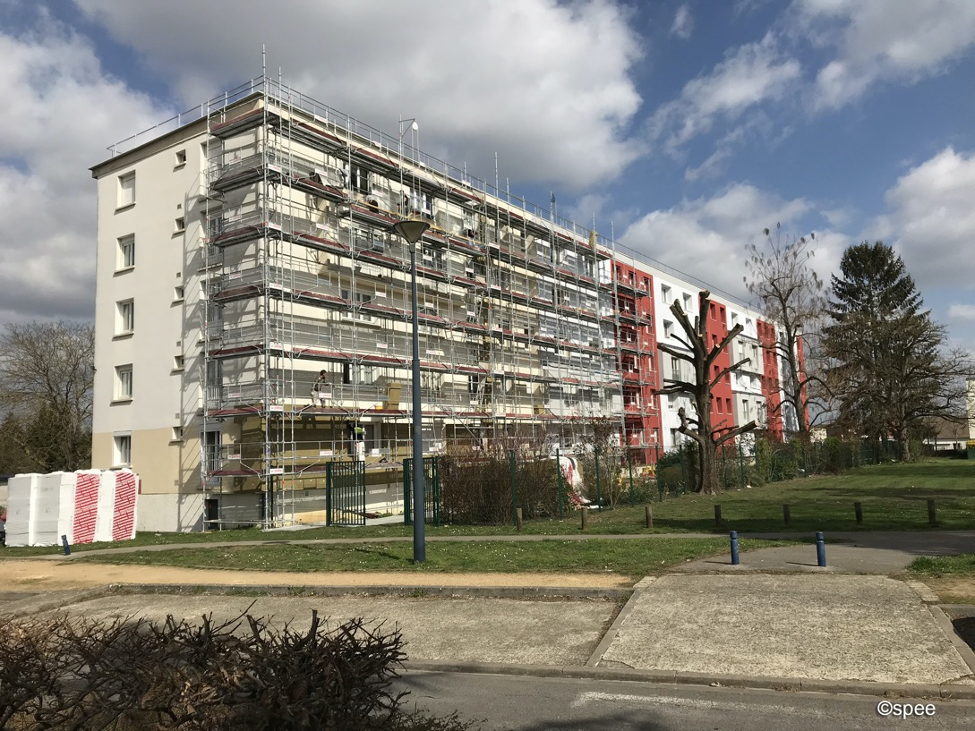
Co je ELENA?
Program založený v roce 2009 jako evropská energetická pomoc na místní úrovni
Na základě dohody mezi EIB a EK
Řízeno EIB
Program pro výzkum a inovace Horizont 2020
Grant na přípravu (nikoliv realizaci) investičních programů
Téměř 200 mil. EUR vyčleněných na projekty podpory investic ve výši přibližně 7,0 mld. EUR
2

Slide 3
Hlavní zásady
Minimální investice ve výši 30 mil. EUR – realizace v příštích 3 letech
Grant pokrývá až 90 % nákladů na přípravu projektu do zahájení výběrového řízení nebo podpisu investiční smlouvy.
Přidělení rozpočtových prostředků: v pořadí přihlášek; 30 až 50 mil. EUR ročně
Požadovaná míra dokončení: hlavní rozhodnutí přijatá před podáním žádosti do programu ELENA (návrh pro ELENA by měl vykazovat vysokou pravděpodobnost realizace projektu)
Závazek provést investici – požadovaný pákový poměr: 20 pro projekty udržitelné energetiky a 10 pro obytné budovy
Není-li dosaženo pákového efektu: část grantu může být odebrána
Konečný příjemce (žadatel) nemusí být tím, kdo investici realizuje
3

Slide 4
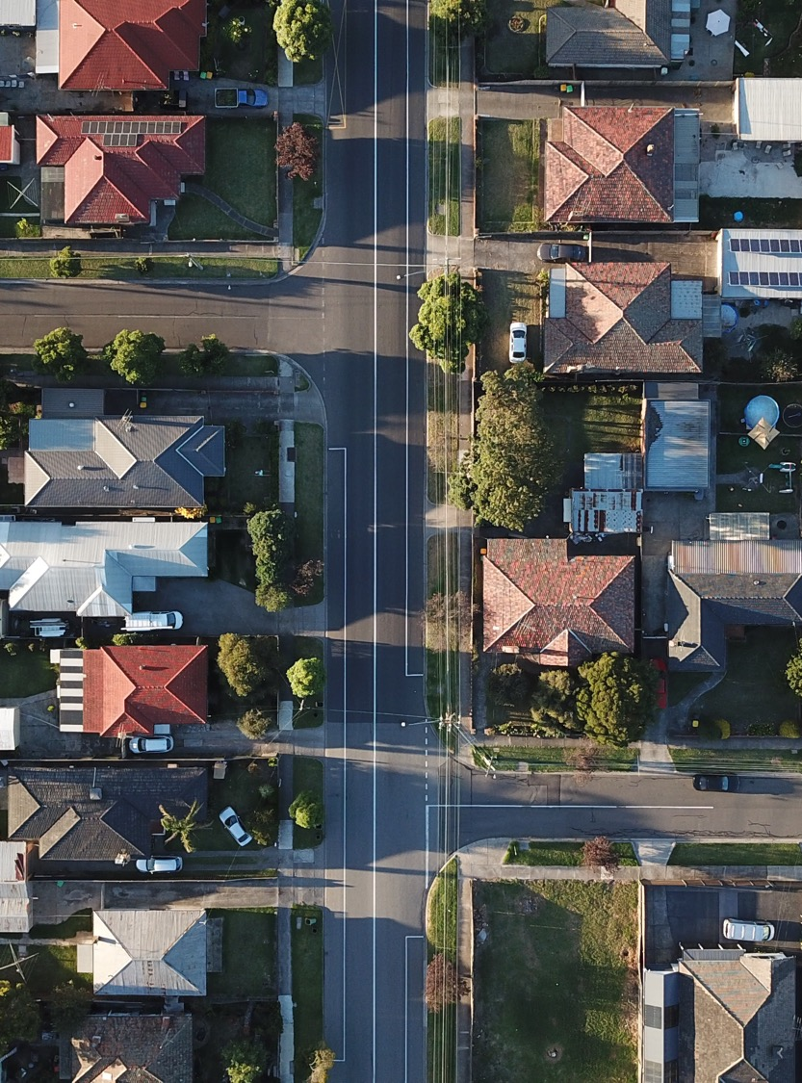
Kdo může být příjemcem?
Místní, regionální nebo celostátní orgány
VEŘEJNÝ SEKTOR
Jiné orgány veřejné správy (např. krajské nebo obecní společnosti, energetické agentury)
SOUKROMÝ SEKTOR
Soukromé subjekty, které plánují rozvíjet a podporovat způsobilé investice (např. sdružení, organizace veřejného a soukromého sektoru, banky)
4

Slide 5
Způsobilé investiční programy a činnosti v oblasti rozvoje projektů:
UDRŽITELNÁ ENERGETIKA
Energeticky účinná renovace veřejných a soukromých budov
Pouliční osvětlení
Integrace obnovitelných zdrojů energie do budov (fotovoltaika a tepelná čerpadla)
Investice do sítí CZT (včetně zdrojů tepla)
Investiční programy realizované konečným příjemcem nebo třetí stranou
ELENA
5

Slide 6
Způsobilé investiční programy a činnosti v oblasti rozvoje projektů:
OBYTNÉ BUDOVY
Energeticky účinná renovace obytných budov
Integrace obnovitelných zdrojů energie do budov
zřízení jednotných kontaktních míst (One Stop Shops)
poskytování podpory při přípravě průkazů energetické náročnosti nebo energetických auditů,
přístup k financování: pomoc domácnostem v přístupu k finančním prostředkům od finančních institucí a/nebo k dostupným grantům (dotacím)
Investiční programy realizované konečným příjemcem nebo třetí stranou
ELENA
6

Slide 7
Personální náklady jasně přiřazené k projektu
Mzdy, příspěvky na sociální zabezpečení a další mzdové výdaje
Způsobilé náklady:
Proveditelnost, návrh a průzkum trhu
Strukturování programů, podnikatelské plány, energetické audity
Právní/finanční poradenství
Příprava výběrových řízení
Spojení menších projektů do balíčků, které lze financovat
ELENA
Interní personál
Externí odborníci
7

Slide 8
Příklady projektů ELENA
Chytrý Středočeský kraj ( „Smart CEBOREG“)
Příjemce: Středočeský kraj – krajské orgány
Cíl: podpora přípravy energeticky úsporných renovací veřejných budov prostřednictvím EPC ve Středočeském kraji ČR
Odhadované náklady na investiční program: 62 mil. EUR
Podpora ELENA: 2,45 mil. EUR
Použitá podpora ELENA:
Technická podpora při vypracování energetických auditů, technické dokumentace a žádostí o dotace
Podpora při přípravě a vyhodnocení investičních nabídek a při sjednávání investičních dohod
ČESKÁ REPUBLIKA
Případová studie č. 1:
8

Slide 9
Příklady projektů ELENA
POLSKO
Případová studie č. 2
Nástroj pro financování energetické účinnosti obytných budov
Příjemce: BNP Paribas Bank Polska SA
Cíl: podpora přípravy energeticky účinných renovací obytných budov v Polsku
Odhadované náklady na investiční program: 78 mil. EUR
Podpora ELENA: 3,15 mil. EUR
Použitá podpora ELENA:
Vytvoření komplexního balíčku služeb pro družstva a společenství vlastníků, který zahrnuje:
energetické audity
vypracování technické dokumentace a
specializované technické poradenství pro bytová družstva
9

Slide 10
Dotazy?
Děkuji za pozornost
a.piontek@eib.org
elena@eib.org
10

